Slide 1



数 据 通 信
Data Communication
刘衍珩
移动通信与网络系统
Mobile Communication & Network System
http://ccst.jlu.edu.cn/mcns

Slide 2


Some Technique Issues Data Communication
Synchronization
Switching(交换or转接）
Multiplexing
Error Control
1

Slide 3
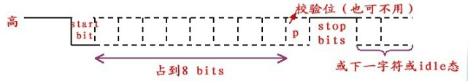
Synchronization
Why synchronization
同步就是要使收发双方在时间上步调一致，是通信中心的一个重要技术问题。常有：载波同步、位(码元)同步、组同步、帧同步包同步等(后三种同步也统称为群同步)。如对位同步而言，要求准确知道每一码元的起止时间，以便在适当时刻(常常为位中)进行取样判决。设每位持续时间100ms，由于两端定时不严格一致，设每位有7ms的偏移(7％)，则8位后就会出现问题。
可见由于偏移的积累造成了位数(少了或多了)的错误(即，若位7、8为10，却译成“11”了)
同理对组、帧、包的同步

Slide 4
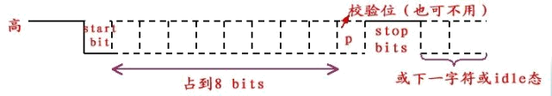
Synchronization
Asynchronous and synchronous transmission
  Asynchronous transmission
这是为解决同步而采用的一种早期技术，其核心思想是：
-- 收、发两端的时钟相互独立；
-- 以字符为单位(即数据位为5-8位)，前再有一起始位(低)，
后有一校验位再加1-2位的停止位(高电平)。
-- 平时(无字符传时)为高电平。

Slide 5
Synchronization
Asynchronous and synchronous transmission
  Asynchronous transmission(续)
问题：
--字符间的间隔不定；
--额外开销(overhead)过大。如若取7位，则至少是2／9≈ 22％：
--不适合传长位串(易误差积累)；
--常用于低速传输场合且效率较低，特点是： 接收端的定时信
号(位同步信号)是从收到的信号中提取出来的。

Slide 6
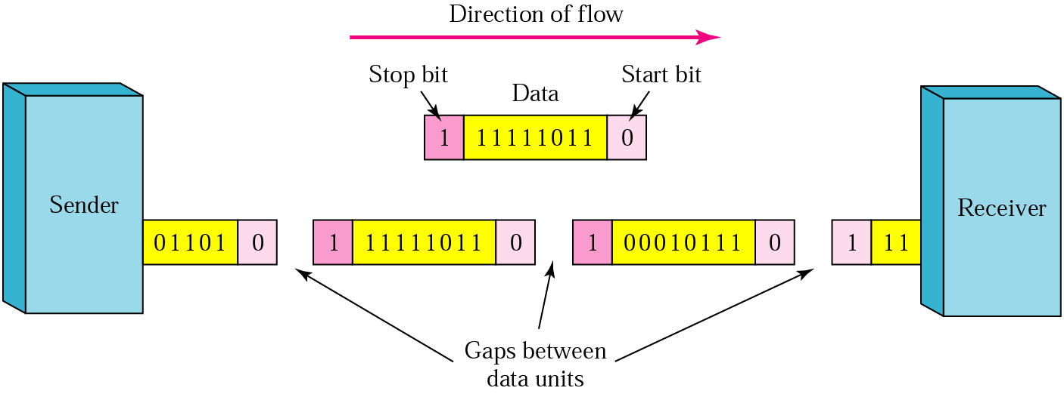
Synchronization
Asynchronous and synchronous transmission
  Asynchronous transmission(续)

Slide 7
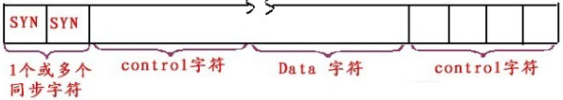
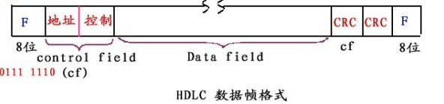
Synchronization
Asynchronous and synchronous transmission
  Synchronous transmission
--面向字符(character—oriented)
帧格式：
--面向位
注：1)简单作以介绍这种技术：如帧格式、插入技术(字符填充、位填充)等。效率较高，常用于高速的数据传输。
2)UART或UASRT芯片
universal Asynchronous Sequence Receiver Transmitter 通用异步序列接收传输器

Slide 8
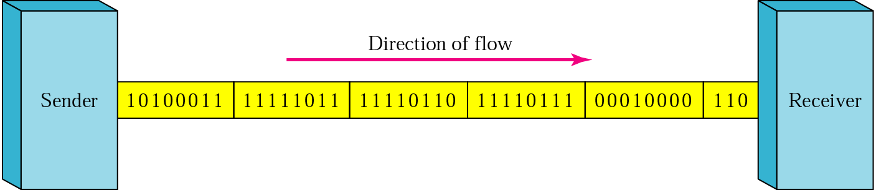
Synchronization
Asynchronous and synchronous transmission
  Synchronous transmission

Slide 9
Contents
Synchronization
Switching(交换or转接）
Multiplexing
Error Control
1

Slide 10
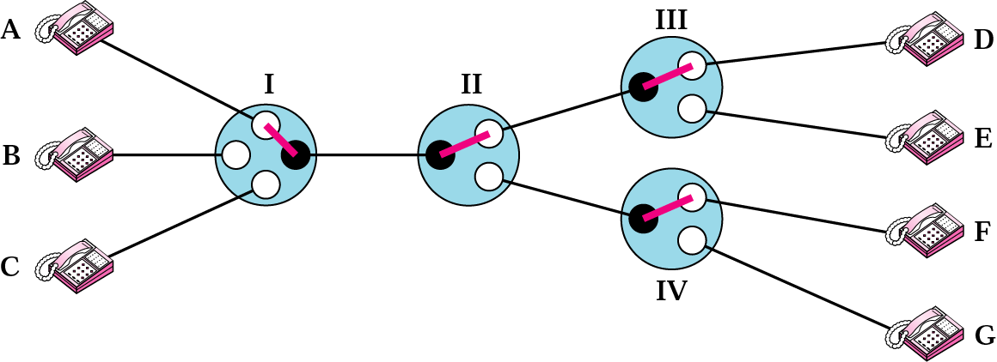
Switching(交换or转接）
Circuit switching(电路交换）
  Principle
通信双方有一条实实在在的被接通了的链路，与最典型的例子打电话类似。这里有三个阶段：电路连接建立、数据传送(线路维护)(全双工传输)和连接拆除。采取存储一转发方式进行(store—and—forward)。

Slide 11
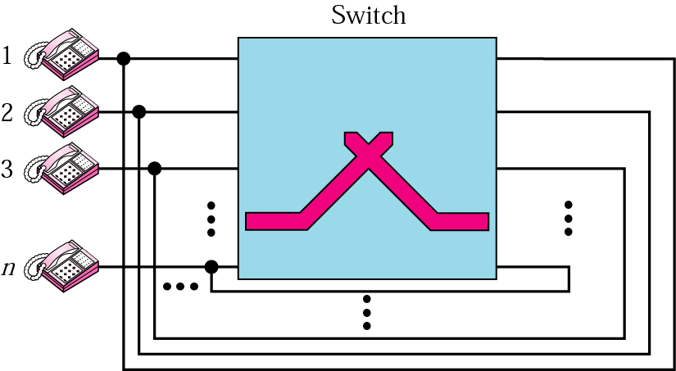
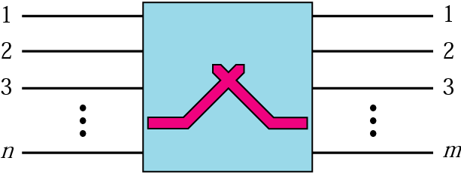
Switching(交换or转接）
Circuit switching(电路交换）
  Features
-- 一旦叫通，线路独占，利用率低
-- 每个结点上延迟小，传输可靠(但一旦线路断掉，则不如报
文交换方式可靠)；
-- 连接建立需要时间，适于长距离，通信量大的情况。
-- 电路交换是有n个输入和m个输出的设备，可以在一条输入链
路和一条输出链路之间创建一个临时连接。输入的数目和输
出的数目不必一致。
-- 一个n*n的折叠交换机可以以全双工方式连接n条线路。

Slide 12
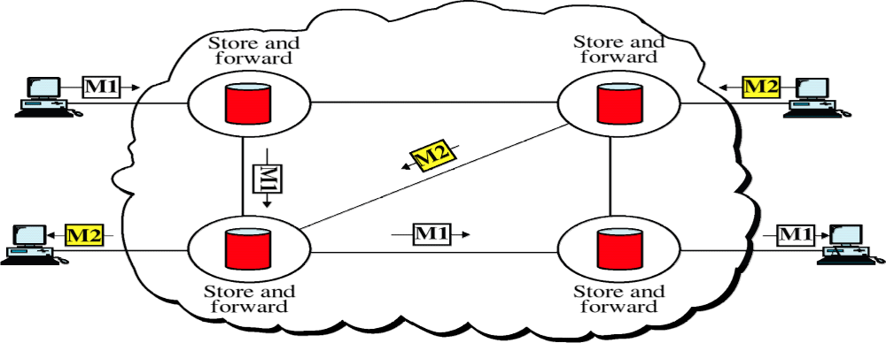
Switching(交换or转接）
Message switching(报文交换）
  Principle
不需要在两个站之间建立一条专用通道，它是在要发送的报文(信息的一个逻辑单位)上附加目的站地址(做引导用)后，通过结点(IMP)间的存储一转发(store—and—forward)到达目的站的。
这里
(1)IMP(Interface Message Processor)的作用为：a)负责来自主机站信息的接收；b)转接(存储／转发)，因而常为一台计算机，要有一定的性能(速率、存储及处理能力等)。
(2)每个IMP上有延迟(接收报文所需时间+排队等待传出时间)。

Slide 13
Switching(交换or转接）
Message switching(报文交换）
  Features
-- 线路效率较高：多报文可分时共享一条链路。
-- 报文可送到多个目的地。
-- 建立报文的优先权，防业务量增大时的阻塞现象。
-- 可进行速率和代码的转换：即两个不同传输率的站可以连
接， 数据格式可以从AscII码转换为EBcDIc码，等。
-- 网络延时长且变化大，若长包的长时间占据，不满足实时或
交互式通信。
报文交换在20世纪60年代和70年代十分常用的。
主要用途是，为非智能设备提供高层网络服务（如延迟传输、广播），由于上述设备已经被替换了，因而报文交换实际已经消失了；
传输过程中，内在时延以及在每个节点所需要的大容量存储介质，使得报文交换不常用与直接的通信。

Slide 14
Switching(交换or转接）
Packet Switching（分组交换）
  Principle
将较长报文分成若干等长的“段”，每一段上加上交换时所需的地址、控制和差错检验信息，按规定的格式构成一个数据单位，通常叫做“分组”，又叫“包”。在传输时，每个分组可以经不同的路径传送。在接受端再按分组中的序号将各分组组合起来恢复成原报文。具体又分两种：
1)虚电路(virtual circuit)：非常类似于电路交换，有连接的建立、维持和释放过程。但这里的连接是一种逻辑连接，即并非被一对通信方所独占，而是可能被多对通信方分时共享(部分段上的共享为多)这即为虚字的意思。任何站随时能与某站或多站建立多个虚电路。
2)数据报(datagram)：带有详细目的端地址的每包经过各自独立的选径，通过存储／转发方式到达目的节点，是一种无连接方式服务，非常类似于邮政系统。

Slide 15
Switching(交换or转接）
Packet Switching（分组交换）
  Features
--减少了结点延迟：由于包的长度小且固定，一般1kb—Nkb，节省了缓冲存储器的容量，包可放在内存中，而不象报文交换中要放在外存(磁盘)中，缩短了信息处理时间，因而减少了结点处理过程的延迟。
--提高了信息流量：结点收完一包后就可转发，不必等。
1)对虚电路
仅做一次路由选择，在数据传送时，分组不再需要目的地址， 减少了分组长度，节省了处理时间，提供了更为可靠的通信功 能，保证每个分组正确有序地到达。
2)对数据段
没有建立连接的过程，传送分组时可能速度要快且灵活，传输较为可靠，这是由于当某个节点出现故障而导致链路失效时，则所有经过它的虚电路将被破坏，而数据报分组则可改选其它路径。

Slide 16
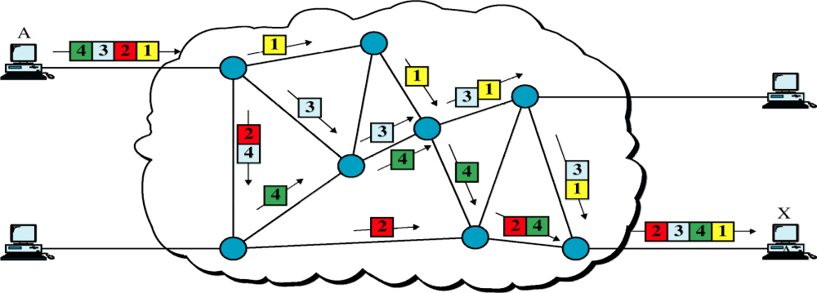
Switching(交换or转接）
Packet Switching（分组交换）
  数据报方法
每个包可能是一个完整的报文，也可能是报文的一个片段，都独立于其它的包单独处理。
如下图所示，用数据报方法将4个包从A传到X。
缺点：会导致属于同一次传输的数据报乱序到达目的地, 需要传输层具有重新排序的功能。

Slide 17
Switching(交换or转接）
Packet Switching（分组交换）
  虚电路方法
  属于同一个报文或会话的所有包之间的关系被保留；
  发送者和接收者之间的路径在会话开始时就被选定；
  数据传输过程中，所有属于这次传输的包都沿着这条路径传送。
虚电路以两种形式加以实现
  交换虚电路（SVC）；
  永久虚电路（PVC）。

Slide 18
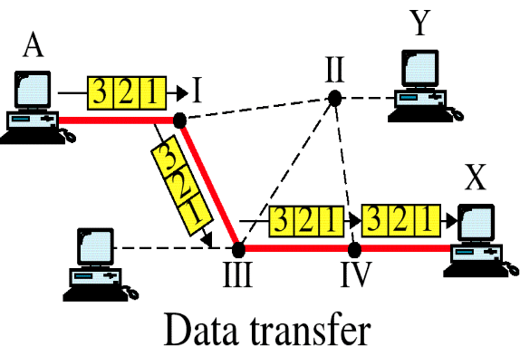
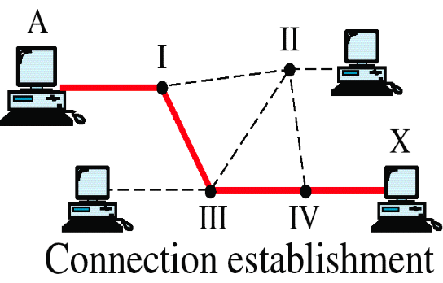
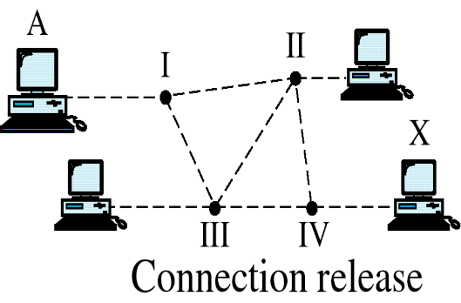
Switching(交换or转接）
Packet Switching（分组交换）
  虚电路方法
交换虚电路(SVC)：每条虚电路在需要的时候被创建，而且仅仅在特定交换的过程中存在。
网络可以在故障或拥塞的情况下选择一条备用路径，但整个传输过程中只有一条路径存在。
如图所示A和X通信，可以反复建立虚电路，多次建立的路由可以是相同的，也可以根据网络状态变化。

Slide 19
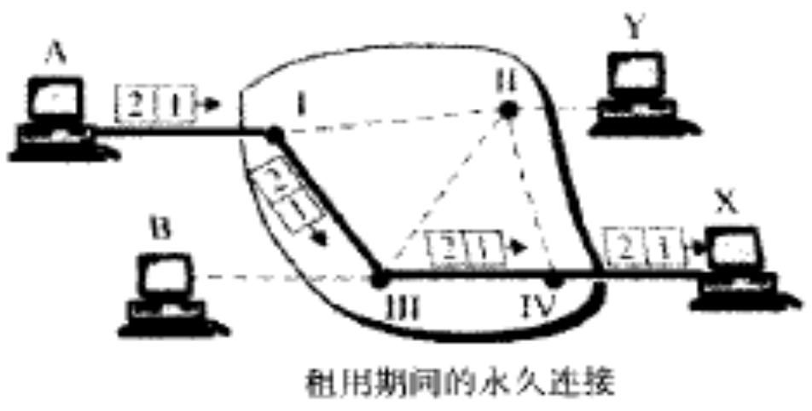
Switching(交换or转接）
Packet Switching（分组交换）
  虚电路方法
永久虚电路(PVC)：类似于电路交换的租用线路。
两个用户之间存在一条专用的虚电路，并且路由是固定不变的；
  PVC是建立好的，不需要建立连接和终止连接的过程。

Slide 20
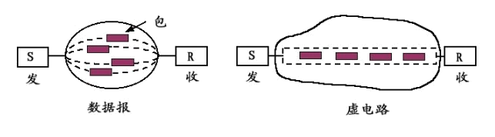
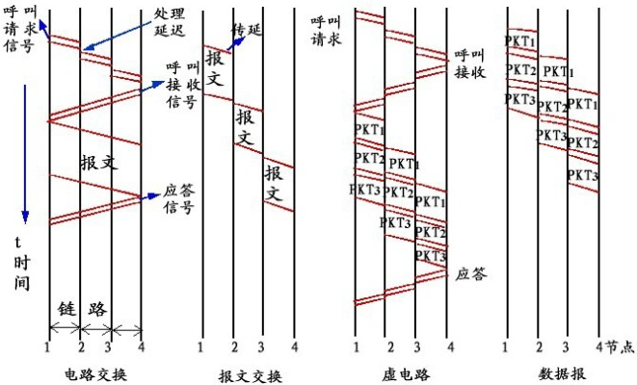
Switching(交换or转接）
Comparison of different switching approaches

Slide 21
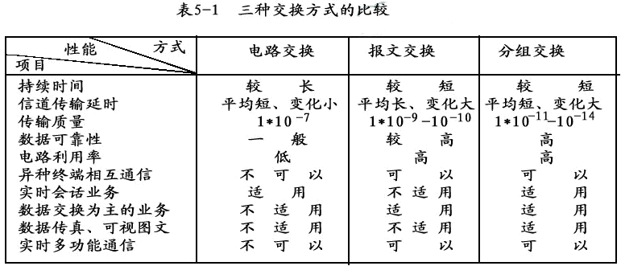
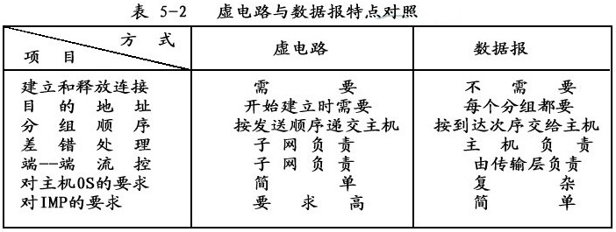
Switching(交换 or 转接）
Comparison of different switching approaches

Slide 22
Contents
Synchronization
Switching(交换or转接）
Multiplexing
Error Control
1

Slide 23
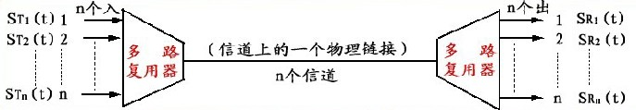
Multiplexing
Introduction
多路复用是指多对通信设备共享一条物理链路(link)且互不干扰。如在高速电话干线、地面微波设备、卫星通信设备等均采用多路复用技术，来同时传输大量数据和声音等信号。模型如下
在“复用(合)、传输、分离”三个环节中，难点是“分离”。
理想情况为：SRj(t)=STj(t), j=1,2,…n具体实现过程中，设计的信号要适当，既要有“共性”，便于“复合”，又要有“个性”，便于“分离”。实际中上式很难保证，因路数增多，接收端信号要发生偏音。
常用形式有：FDM、WDM、TDM和统计TDM(Statistical Time Division Multiplexing)以及CDMA(且FDMA、TDMA对应)。

Slide 24
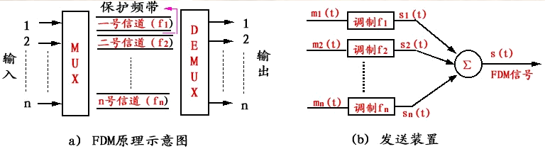
Multiplexing
FDM
  Principle
FDM是将具有一定带宽的线路划分成若干条占有较小带宽的信道，每条信道供一个用户使用。即：将每一路信号调制到不同的载波频率上，而且载波频率彼此间的间隔足以使信号带宽不会交迭，则可同时传送多路信号，下图为FDM的系统原理图：

Slide 25
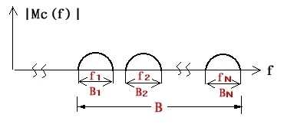
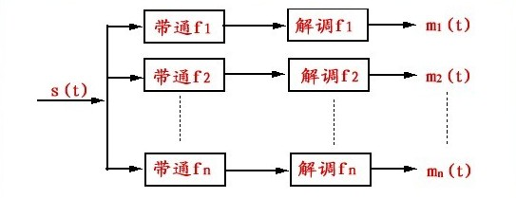
Multiplexing
FDM
  Principle
（c） 复合信号的频谱
（d） 接收装置

Slide 26
Multiplexing
FDM
  Implementation
多个模拟或数字信号m_{i}(t)(i=1，2…，N)要混合进入同一传输媒质，每个信号m被调制到不同载频f_{i}上，可以用任何类型的调制，产生的模拟调制信号再综合产生一个组合信号s(t)，且在满足这一带宽的媒质上传输。在接收端、复合信号经过n个带通滤波器，每个滤波器的中心频率为f_{i}且具有带宽B_{i}。这样，信号被分解，分别解调以恢复其原来的信号。
  Example
对语音信号，FDM一般都采用12v、4000Hz的通道。这当中3000Hz分配给用户，通道两侧各有5 00Hz的保护频带。
基群(组)(Group)：12个4000Hz的通道复用，48KHz带宽。
超伏群(Supergroup)：5个组(60个音频通道)，2 40KHz带宽。
主群(Ma stergroup)：若干个(5个、1 0个)超(大)群构成。6个主群还可以组成一个巨群。

Slide 27
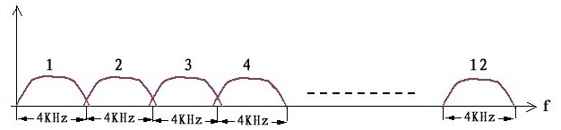
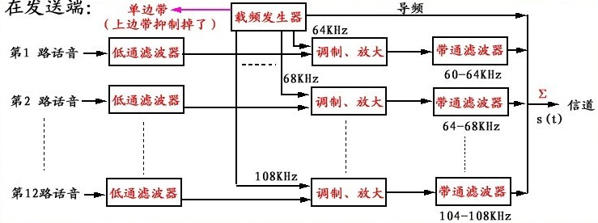
Multiplexing
FDM
  Example
对12路（一组）语音、频率经迁移、复用后表示为：

Slide 28

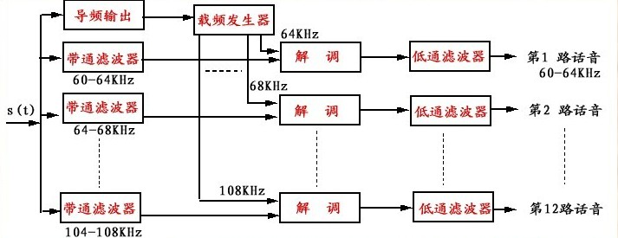
Multiplexing
FDM
  Example
即，把每路的4KHz做了搬家。
在接收端：要将每路4KHz的信号分离出来。
CCITT规定两个组用于电话，即12-60KHz和60—1 08KHz两个组.

Slide 29
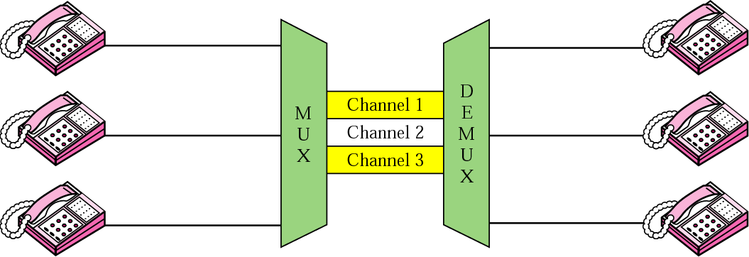
Multiplexing
FDM
  原始信号在接收方可正常恢复的三个必要条件：
  (1)载波频率之间的频差能够容纳调制信号的带宽；
  (2)信道之间由警戒频带分隔以防止信号交叉；
  (3)载波频率不会影响原来的数据频率。

Slide 30
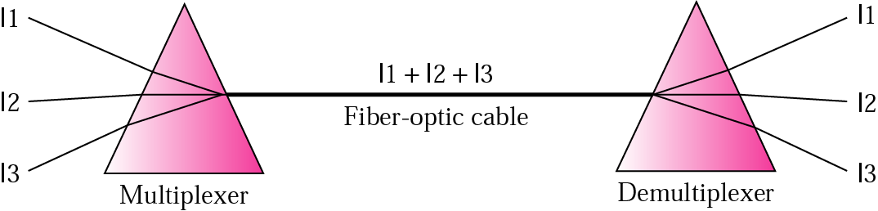
Multiplexing
WDM
波分复用WDM：与频分复用相似，也是一种模拟技术，只是复用与多路分解是通过光纤信道传输光信号，并且被组合的各种频率的信号的频率较高。
原理：将采用不同源的窄带光组成一个宽带光，在接收器方，通过多路分解器将光信号分解。
光源的组合与分解由棱镜完成，棱镜可基于光的入射角与频率将几束输入光(窄带光)合成一道光(宽带光)。

Slide 31
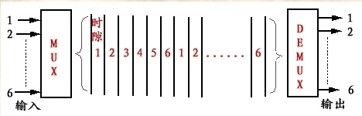
Multiplexing
TDM
  Principle
TDM分配给用户不是某段频带，而是一段时间(Time slot)即，时隙。在其占用的时间片内，该用户可使用信道的全部带宽。即：用户周期性占用整个频带。图(a)为原理示意图，图(b)、(c)、(d)为系统组成图。
（a）原理示意图

Slide 32
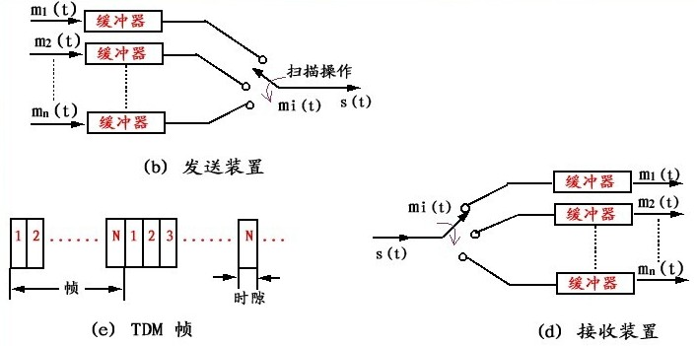
Multiplexing
TDM
  Principle
多个信号m_{i}(t)，i=1，2，．．．，N，要被复制到同一传输媒质上，具体的过程是：每个信息源发出数据，暂时缓存到缓冲器中，扫描开关以一定的顺序对各信息源缓冲器进行扫描，使数据以串行的形式发往线路，即交替地对多个终端数据进行采样，以同时传输多条数据。

Slide 33
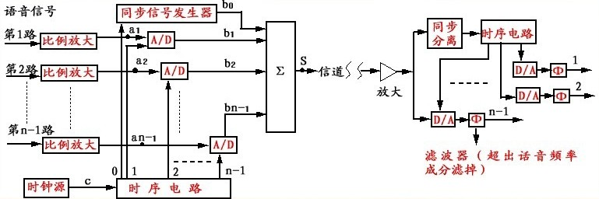
Multiplexing
TDM
  Features
  --每个信道的时隙固定不变，若无数据则输出一个“空”字符，免得数据相位混乱。
  --线路两端均必须以同样的基准对终端扫描，因而也称同步TDM
  --不能充分利用信道容量。
  Implementation
先将模拟信号(如语音)数字化，即：采(sampllng)、量化(Quantizing)和编码(coding)。实现框图和帧形成图示如下：

Slide 34
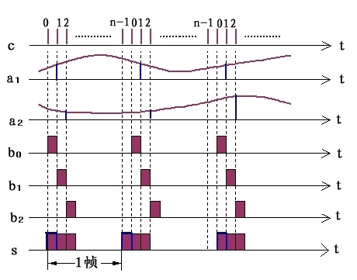
Multiplexing
TDM
  Implementation（续）
注：每一帧的起始(或末了)一般有一同步位(宽度上应图示出区别，固后面每个时隙内为8位)在脉冲形状上可与数据位不同。

Slide 35
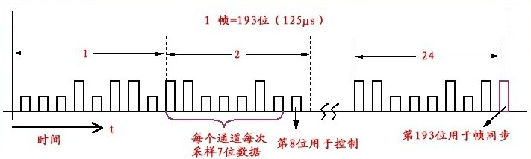
Multiplexing
TDM
  Example
若每个音频通道的带宽为4KHz，采样频率两倍于带宽，即8KHz。则采样周期，即一帧的时间为1/f=l/8000=126 s，对24路信号，每路数据7位加1位控制位，共8位，且一帧中有1位同步，则一帧共24*(7+1)+1共193位。因此速率可达：8000次采样/秒*193位/采样=1.544Mbps。

Slide 36
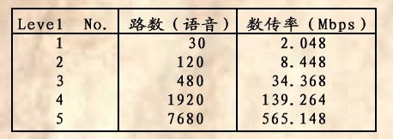
Multiplexing
TDM
  Example(续)
CCITT规定：每32路中，每路8位，全部为数据；专门将2路做控制用，即16位里几位作为帧同步，余位做控制；30路作为语音传输。(32*8*8000=2．048Mbps)

Slide 37
Multiplexing
ATDM（异步TDM 也称智能TDM或统计TDM）
  Principle
不再按固定的通道顺序插入数据，即若某个通道无数据输出，就跳过一个时间片。为不乱，插入数据前先插入数据所在的通道地址。
  Feature
信道容量的利用提高了。
对于时分多路复用的信号传输，目前没有国际一致公认的标准，美国Bell system的T1、T2、T3、T4标准分别为：1.544Mbps (如第12页24路)、6312(96路)Mbps、44736Mbp s(672路)和274.176Mbps(4032路)。

Slide 38
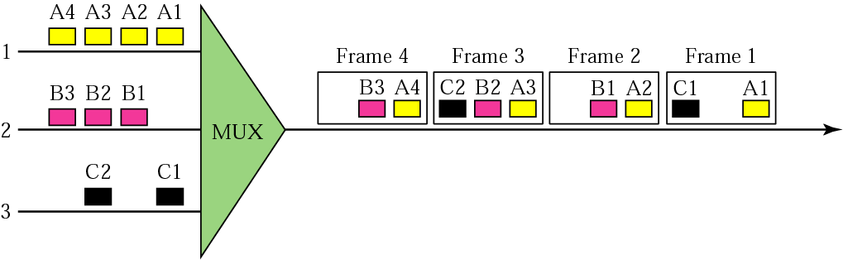
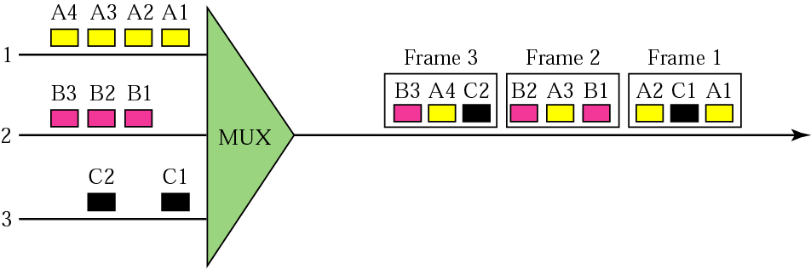
Multiplexing
ATDM（异步TDM 也称智能TDM或统计TDM）
在同步系统中，如果有n条输入线路，帧内就至少有固定的n个时间片，分配给某设备的时间片在一帧中的位置是固定的。
在异步系统中，如果有n条输入线路，帧内就至多需要m个时间片，其中m小于n。

Slide 39
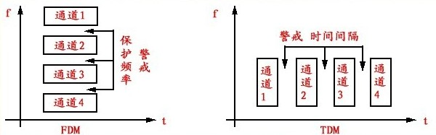
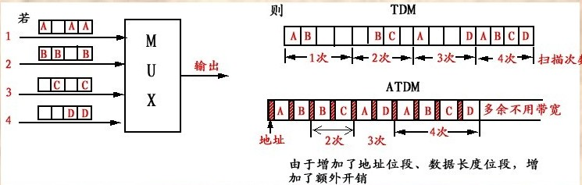
Multiplexing
Comparison of FDM、TDM and ATDM
一般来说，FDM适合于直接传输模拟信号，而TDM则适合于直接传送数字信号。

Slide 40
Multiplexing
码分复用(又做码分多址访问)CDMA
码分复用是一种多对用户间靠各自特殊选择的码型使所有用户皆同时共用同一频带(信道)的多路复用方式。一般用于无线电场合，目前是移动通信中的主要技术(第三代移动通信中所使用)，在无线通信中将其名为CDMA(码分多址访问，在无线通信中把频分和时分复用也称为FDMA和TDMA)
打个比方来说明TDMA，FDMA和CDMA的不同：在一个大厅里为来自世界各地的客人们组织一个宴会，许多对朋友都要交谈。用TDMA方式每个只分到一个时间片谈话；用FDMA方式相当于各对朋友分组躲在一个角落连续交谈；CDMA方式则是大家在大厅里用自己不同的语言(如英语、法语、汉语．．．)或方言同时谈话，对谈者对别人讲的不懂，只作为噪音不予理会。

Slide 41
Multiplexing
码分复用(又做码分多址访问)CDMA
下面扼要介绍CDMA机理：
(1)码片和码片序列
在CDMA系统中，每一比特时间需再划分为m个短间隔，称之为码片(chip)，m的取值一般为64或128。为了说明的方便，以下取m=8．
对每一个用户站，需分配一个唯一的码片序列(chip sequence,亦称作伪随机码/伪噪声Pseudo Noise(PN))。当某站发比特1，则共发其码片序列，如00011011；发比特0，则发该码片序列的二进制反码，如11100100。亦即，所要发的比特与码片序列进行模二运算(在上例中将要发的1与码片序列进行〇-运算，0则进行⊕运算)。以下，为了说明的方便将码片序列中的0和1分别以-1和+1表之，于是上例码片序列表为：
-1 -1 -1 +1 +1 -1 +1 +1．

Slide 42

Multiplexing
码分复用(又做码分多址访问)CDMA
(2)扩频通信(spread spectrum communication)
在CDMA系统中，由于码片的宽度仅为1个信息位的宽度的1／m，即将原来的位传送率由原来的bbps提高到mbbps，则所需频带宽度比原来提高了m倍，故称之为扩频通信。
(3)CDMA系统的通信规则
● 系统中各站码片序列不但必须各不相同，还必须互相正交(orthogonal)。可以用数学公式来表示码片序列的正交关系。以S和T分别表示两个码片序列向量，若二者正交，则其归一化的内积(normalized inner product)为0：

Slide 43


Multiplexing
码分复用(又做码分多址访问)CDMA
如，向量s为(-1-1-1+1+1-1+1+1)，向量T为(-1-1+1-1+1+1+1-1)，将二向量的各分量值代八上式，可证明其为正交。不但如此，s与T的码片的反码的向量内积亦为0。
此外，任何一个码片序列向量的归一化内积皆为1：
同时也不难看出，一个码片序列向量与其反码的向量的归一化内积的值为-1(即 )。
● 系统中所有站的码片都需是同步的。于是各站的码片都同时开始发送。
当两个或多个站同时发送，其信号是线性叠加的，譬如在一个码周期中有三个站都发出+1，一个站发-1，则叠加后的结果为+2。
可以是电压的单位表示为+2伏。

Slide 44

Multiplexing
码分复用(又做码分多址访问)CDMA
● 一个站R要接收某一个s站发送的数据，则必须预先获取s站的码片序列。当s站发1时，R站将所获取的s站码片序列与其求归一化内积s·s，得到的正是+1；s站发0，则s·s’，得到的也正是一1。
(4) 从多个站的码片序列(信息)中如何识别出所需的码片序列.
● 对于多个站同时发送的情况(叠加但和识别无关) (注：这里指的是多个移动设备与基站的通信。因移动设备间是无法通信的，一般情况M越远BS收到的信号越弱，此时BS会指示M加强功率。因此在蜂窝内，不管M1、M2的远近，BS收到的信号强度大致相同。)

Slide 45

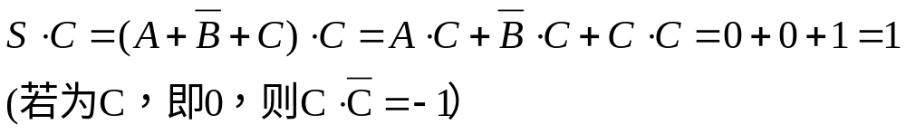

Multiplexing
码分复用(又做码分多址访问)CDMA
设三个站A、B、C同时发送，接收站要收的是C站的信息。如该三站分别发的数据位为1、0、1，接收站收到的是， 根据接收站已获取的c站码元序列进行如下的运算得：
由于所有站的码片序列皆为正交，前两项所表示的两个站码片序列的归一化内积都为0，只有第三项为1。
● 对于多个站串行(非同时)发送的情况，接收站将所获取C站的码元，分别对三个站的码元序列进行运算，得：

Slide 46
Multiplexing
码分复用(又做码分多址访问)CDMA
下面扼要介绍CDMA机理(续)：
(5)CDMA在无线通信中的优点
-- 容量大，可比TDMA系统大4—6倍，比FDMA大1 0—20倍。
-- 抗干扰性好，不易受外来干扰，因其带宽很大。
-- 发射信号的功率低，手机的发射功率可较小，从而对其
它系统影响小
-- 保密性好。PIN码越复杂，保密性越好

Slide 47
Contents
Synchronization
Switching(交换or转接）
Multiplexing
Error Control
1

Slide 48
Error Control
Introduction
我们已经知道，不论何种类型的信道，由于衰减、失真，特别是由于各种自然和人为的干扰，都会使得接收端解调后的数据不可避免地出现差错。常用误差率来衡量，如：对数字电话，其值在10⁻³-10⁻⁴。局域网：10⁻⁸-10⁻¹¹(无线电波：10⁻²-10⁻⁴)等等。为使之满足要求，常采用两种方法：
1)降低数据信道本身所引起的误码；
2)在传输控制器内增加差错控制设备。
●Source of Error
--Thermal fluctuation (noise) 热波动(热噪声)
由于导线的发热，自由电子的移动而产生了小脉冲(小电压)，常常为微伏级)，如TV中的雪花，但若经接收器中的放大器件(常常是有的)的放大，还是不可忽视的(计算略)。由此引

Slide 49
Error Control
Introduction
--Thermal fluctuation (noise) 热波动(热噪声)(续)
起的位误差完全是随机的。常常是通过加大信号功率以提高信号噪
声功率比的方法来减少其差错。
--Impulse interference (Bursty error) 脉冲干扰
这种干扰是由电路突然断开／接通时的瞬变过程所引起的， “无规律、强度大、持续(一个脉冲(冲击脉冲))时间长”。这种干扰所引起的差错往往是一串数据位的差错，即Burst error(如对600—2400bps的话音传输，误码率为10-4-10-6，无线电波10-2-10-4等)。在数据通信中相当厉害，需克服。常常是通过外加接地屏蔽罩克服，即改善和外界的隔音。
--cross talk．．．etc(不一一讨论了)

Slide 50
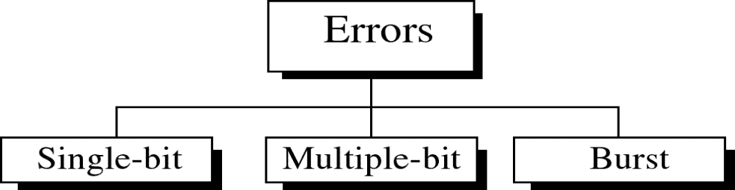
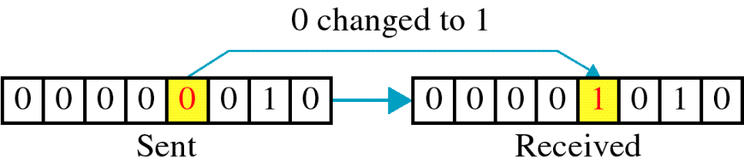
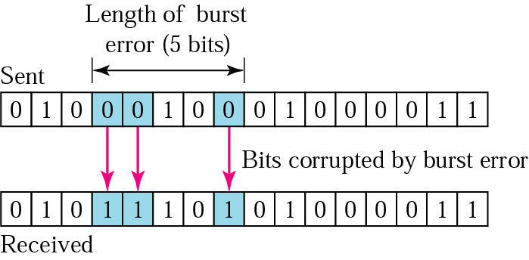
Error Control
Types of error
单比特差错：在给定数据单元中只有一个比特被从0变为1或是从1变为0。
突发差错：在数据单元中有两个或两个以上连续的比特从0变为1或是从1变为0。 注意：突发差错不一定是连续比特发生改变。
突发错长度：由第一个改变的位置到最后一个改变的位置来确定，中间的某些比特可以不发生改变。

Slide 51
Error Control
Approaches of error control
  Principe (redundant bits）
根据信息论的观点，人类语言的多余度是相当大的，如英语中的多余度约占70％。因此常常是根据前后句、字的相关性和重讲等手段来正确理解对方的意思，数据通信中也利用了这一思想。即：在发送端根据要发送传输的数据序列，按一定规律加进一些多余码元，使原来不相关的数据序列变为相关(形成抗干扰编码：anti-interference，让冗余位与数据位之间形成一种监督位关系)。而把这些多余码元及相关数据码元一起传送，在接受端进行依据规则的解码，从而发现是否有错误发生。
  Codes for error control
--Error detecting codes
检错码，只能发现错误，但不知那一位，常常是要求发方重传。
--Error correcting codes
纠错码，发现错在哪位，且自动纠正。

Slide 52
Error Control
Approaches of error control
  Types of error control
--ARQ(Automatic Repeat Request) 自动重复请求
顾名思义，属检错码，即发现错误后反馈回一个应答信号，要求发端重传。又分“返回NARQ”和“选择ARQ重传”以及“发送等待(SWARQ)”三种方式，编／译码均较简单，被广泛使用。
特点为：只需少量多余码元(一般为总码元的5％一20％)，但需有反馈信道，且通信效率随重传增加而降低。实时性不太好，且发送端需在暂存缓冲器中保留“片刻”已发出的数据，以备接收端出错重发用。
--FEC (Forward Error correction) 前项纠错
纠错码：它必须使用有自动纠错能力的纠错码，接收端的译码器能自动发现和纠正错误，无需反馈信道。常用于单工通信，如磁带机中的通信。
特点：为纠正比较多的错误。要附加多位冗余码，通常为25％一5 0％的多余码元，效率(传输)很低。

Slide 53
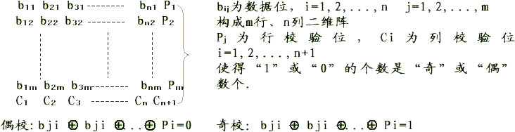
Error Control
Approaches of error control
  Types of error control
--HEC (Hybrid Error control) 混合纠错
是FEC和ARQ的结合，但纠错能力有限，若在纠错能力以内，则自动进行纠正(FEC)；若信道干扰很严重，错误很多，超过了纠错能力，虽检出，但靠反馈信道ARQ。
--Parity check(奇偶校验)
检错码，奇数个1或偶数个1，常为1位，但只能发现奇数个错，对偶数个错则失效。因而出现了二维(水平+垂直)校验，但当某个位所在的行、列均出现了偶数个错，则同样失灵，用于误码率不高的随机性差错场合。
--常能检测出突发错码，即错码成串出现。
--仅在一行的奇数个错可确定错码位置，纠正它

Slide 54
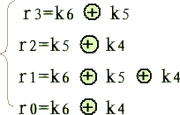
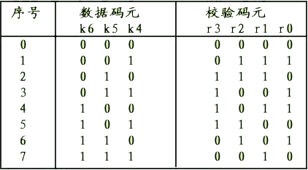
Error Control
CRC（Cyclic Redundancy Check）
首先来说明什么是循环码。设有一个信息码元组由三位数据码元和四位校验码元组成，即：k₆k₅k₄r₃r₂r₁r₀，并设校验码元满足
下列的监督方法：
于是可以得到可能的信息码元组合如下表
表中给出了七位码元信息组的全部可能组合，可发现其中任一码组循环左(或右)移一位所得的新码组仍为此组合中的一个码组，具有这种性质的码组c(n，k)叫做循环码

Slide 55
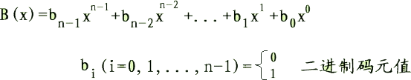
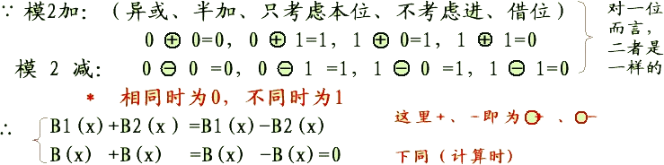
Error Control
CRC（Cyclic Redundancy Check）
  Polynomial representation of a binary code sequence
(二进制码元序列的多项式表示)
例如：码元序列1 0111 00可表示成：B(x)=x⁶+x⁴+x³+x²
(1)加、减法
根据模2运算法则

Slide 56
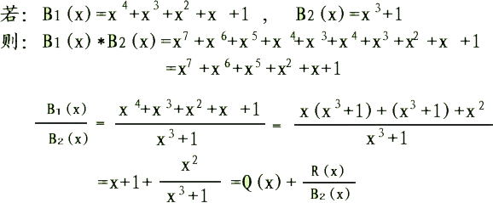
Error Control
CRC（Cyclic Redundancy Check）
  Polynomial representation of a binary code sequence（续）
(1)乘、除法
根据模2运算法则

Slide 57
Error Control
CRC（Cyclic Redundancy Check）
  CRC Principle
加进冗余位(r位)后组成的码元序列n位(k+r)要被某个预定的数整除，接收端收到的码元也除以同样的数，无余数则无错。
证明如下：
证明思路：
因：r位FCS是M左移r位后被P除得到的余数。而原理2又说
接收端得到信息能被P整除，则无错
故：只要证明发端的n位信息能被P整除即可。
定义1：
T--待传输的k+r比特信息位，r<k；
M--k比特，T的前k 比特，实际传送的信息位；
R--r比特，T的后r比特，要传送的检验码；
P--待除的数，r+1比特值

Slide 58



Error Control
CRC（Cyclic Redundancy Check）
  CRC Principle（续）
应有：T=M*2^{r}+R ● 令R为M*2r除以P的余数
有： （Q为商，R为余数）
且：
可见，T是能被P整除的，即，R可作为FCS。证毕。
定义2：生成多项式
用CRC码做校验码时，发送和接收应使用相同的除数多项式。该多项式称为生成多项式，常记为P(x)或G(x)。最高最低项系数为1。

Slide 59

Error Control
CRC（Cyclic Redundancy Check）
  CRC Principle（续）
由此可知，CRC的生成过程如下：
--将数据M变成多项式M(x)，如M为111 001时，M(x)=x⁵+x⁴+x³+1
--将M左移r位，得一新的多项式x^{r}*M(x)
--用模2除法，将x^{r}*M(x)除以P(x)，得到余数R(x)，则
T(x)= x^{r}*M(x) +R(x)
--接收方收到信息为T’(x)，用T’ (x)除以P(x)，若余数为0，表示
无错，去掉T ’(x)中的后r比特检验位后即为实信息。
  Error detecting power of CRC
--分析：
若收到码元序列为H(x)，且当中有了J位的差错码元序列

Slide 60
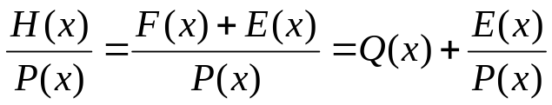
Error Control
CRC（Cyclic Redundancy Check）
  Error detecting power of CRC（续）
-- 分析（续）：
则：H(x)=F(x)+E(x) E(x)为差错码元序列多项式
且：E(x)=x^{i}*(e_{j-1}x^{j-1}+e_{j-2}+…+e₁x¹+e₀)
在接收端的运算：
可见，要检验出差错，P(x)不能是E(x)的因子。如有干扰序列(差错)001 011 000，则E(x)=x⁶+x⁴+x³=x³(x³+x+1) ，则不能选x³+x+1，否则会出现“漏检”。故：要设计一个尽可能完善(不可能十分完好)的P(x)相当重要。
-- 结论(证明见：W．W．Peterson&D．T．Brown，”Cyclic Cods for error Detection 1961.1)
a)只要G(x)的项数≥2，就能检出所有的单一位差错。
b)对J次生成多项式G(x)，且g₀≠o，就能输出所有≤J位长度的成串差错(E(x)最高位为J-1次多项式，G(x)为J次，且g₀≠0，故除不尽)

Slide 61
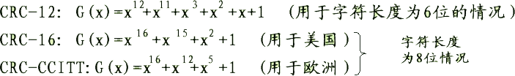
Error Control
CRC（Cyclic Redundancy Check）
  Error detecting power of CRC（续）
-- 结论(续)
c)当G(x)中项数为偶数个时，就能检出奇数个差错。
d)对长度为J+1位的成串差错，G(x)可为J次时，则会有漏检，漏检率为1/2^{j-1} (E(x)、G(x)均为J次，最多项数均为J+1项，相等时，除尽，漏检了。这只是2^{j-1}种可能中之一)
e)对长度为>J+1位的成串差错，G(x)为J次时，则也会有漏检，漏检率为l／2^{j}。(证明略)
f)可检出的错码位数若小于2n，能纠正的错码位数就小于n。
根据大量的试验，G(x)已国际标准化了，常用的有：

Slide 62
Error Control
CRC（Cyclic Redundancy Check）
  Error detecting power of CRC（续）
-- 结论(续)
后两个G(x)可检出单位、双位和所有奇数位以及≤16位的成串差错；
对17位的成串差错，成功率为99.997％；对≥18位的成串差错，成功率为99.998％，R(x)均为16位。
CRC-32：G(x)=X³²+x²⁶+x²³+x²²+x¹⁶+x¹²+x¹¹+x¹⁰+x⁸+x⁷ +x⁵+x⁴+x²+x+1
用在以太网，此时R(x)为32位。
  CRC的硬件实现,包括：
(1)除法求余电路
(2)编码电路
(3)解码电路 略

Slide 63
Error Control
Error Correction
纠错可以通过两种方式进行：
  当发现差错时，接收方可以让发送方重新发送整个数据单元；
  采用纠错码，自动纠正一些差错。
纠错码特点：
  理论上，可自动纠正任何一种二进制编码差错；
  但是，错码比检错码复杂得多，需要非常多的冗余比特位，效率低下；
  通常，大多数纠错技术仅局限于1-3比特差错。

Slide 64

Error Control
Hamming Code
由R.W.Hamming提出的一种技术提供了纠错码的解决方案，称为海明码。
海明码可以在任意长度的数据单元上应用。
定位冗余比特
例如：一个七位ASCII码需要在数据单元末尾附加或者在原始数据中间插入4个冗余比特。
如图所示，插入的冗余比特被放在1，2，4，8上，这些位置都是2的幂次序列。

Slide 65

Error Control
Hamming Code
在海明码中每个冗余比特都是一组数据比特的VRC位。

Slide 66
Error Control
Hamming Code
在海明码中每个冗余比特都是一组数据比特的VRC位。
  每个数据比特都可能在超过一个VRC计算中出现，前例中每个原始数据比特至少在两组中出现，而冗余比特只在一组中出现。
  r1是通过所有二进制位置表示的中最低位为1的比特计算得到的；
  r2是通过所有二进制位置表示的中次低位为1的比特计算得到的；
  r3是通过所有二进制位置表示的中第三低位为1的比特计算得到的；
  依次类推。。。

Slide 67

Error Control
Hamming Code

Slide 68

Error Control
Example of Hamming Code
计算冗余比特值
例如：计算一个七位ASCII码的冗余比特。

Slide 69

Error Control
Example of Hamming Code
Single-bit error
假设传输过程中第7位由1变成了0，如图所示。
接收方接收该传输，并采用与发送方计算每个冗余比特时相同的比特组加上对应每一组的校验位来重新计算4个新的VRC；
然后将新的校验值按照冗余比特位置(r8,r4,r2,r1)组装成一个二进制数，从而精确定位发生差错的位置，并进行纠正。

Slide 70

Error Control
Example of Hamming Code
Single-bit error

Slide 71

Error Control
Example of Hamming Code
纠正某些长度的突发错也可以用海明码来实现。

Slide 72
Error Control
Example of Hamming Code
但是，纠正这些多比特差错所需的冗余比特数，将大大高于纠正单比特差错的冗余比特数。
例如：
为纠正两比特差错，就要考虑到整个序列中任意两个比特的组合情况；
为纠正三比特差错，就要考虑到整个序列中任意三个比特的组合情况。
因此，用来纠正单比特差错的海明码，必须经过重新设计才能应用于多比特差错纠错。

